Slide 1
任務
映射
空間
精煉
關卡
建立

Slide 2
生成語法
任務模型語法
改寫系統
空間模型語法
任務模型
轉換
空間模型
建立
表達
表達
遊戲關卡

Slide 3
改寫系統 A
增加任務數量
改寫系統 C
新增非線性的鎖與鑰匙
改寫系統 B
增加任務間的關聯性
改寫系統 D
加入額外任務與獎勵
模型一
轉換
模型二
轉換
模型三
轉換
模型四
轉換
表示
表示
表示
表示
遊戲關卡

Slide 4
2:B
2:B
4:B
1:A
1:a
3:b
規則左側
規則右側

Slide 5
C
C
C
C
C
C
C
符號表
規則

Slide 6
C
e
C
C
C
任務語法中的 符號
空間語法中的 規則

Slide 7
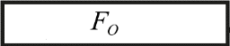
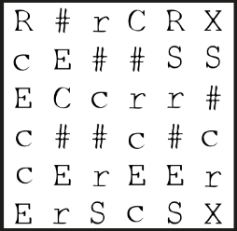
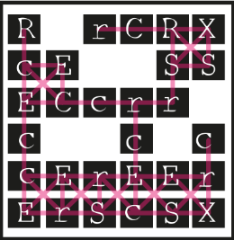
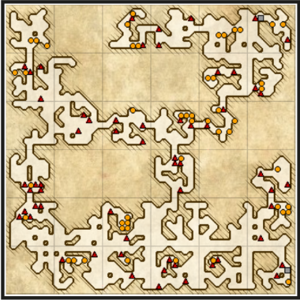
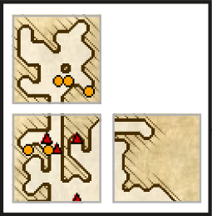
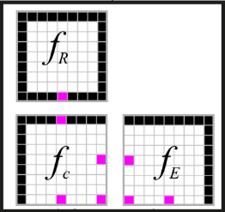
適應性函數
地圖草圖
建立房間連結
完整關卡
地圖片段
演化用胚胎

Slide 8
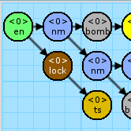
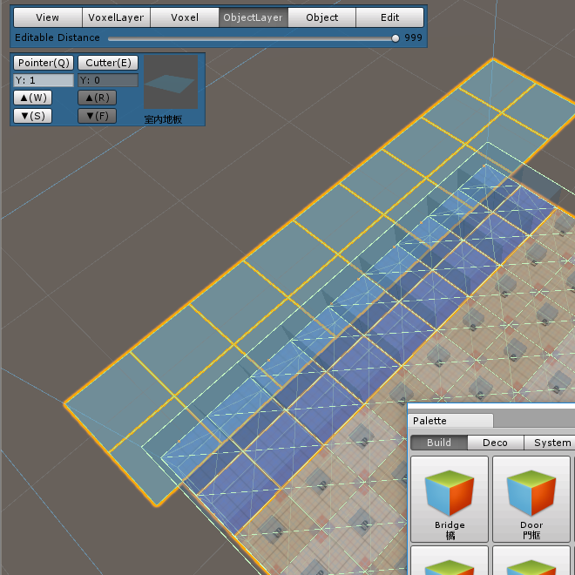
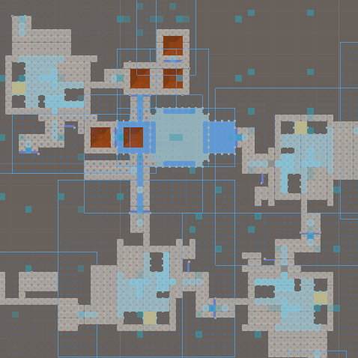
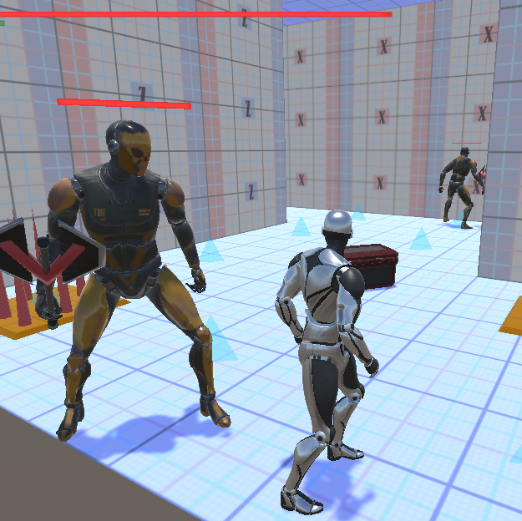
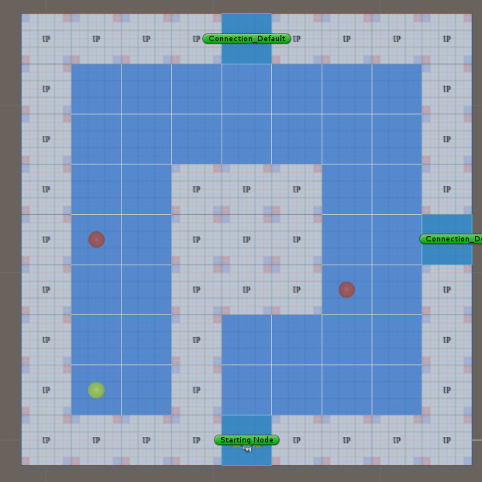
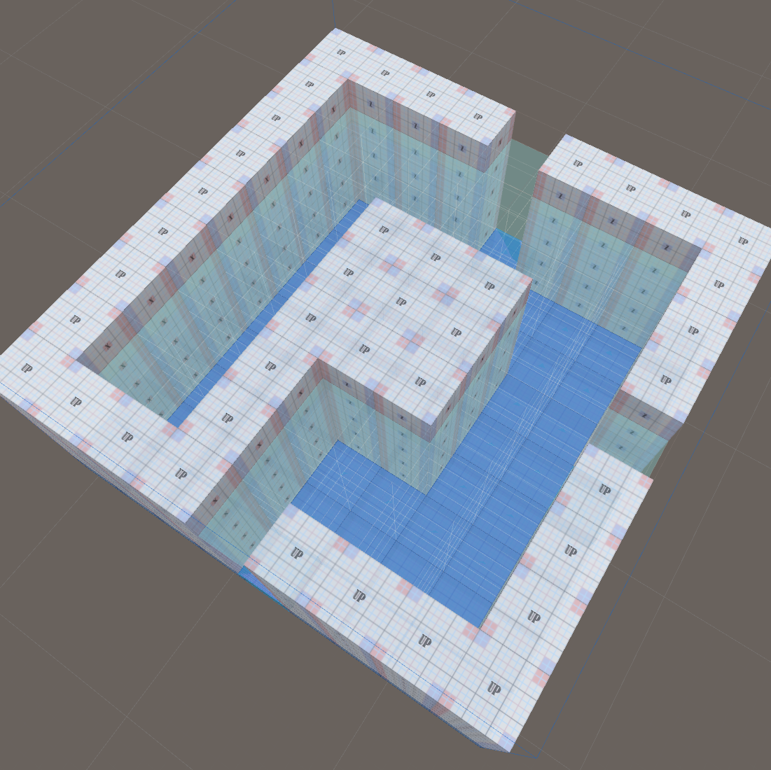
任務語法
建立房間輪廓
基於任務圖生成空間
完整關卡
演化後的地圖片段
演化用胚胎

Slide 9
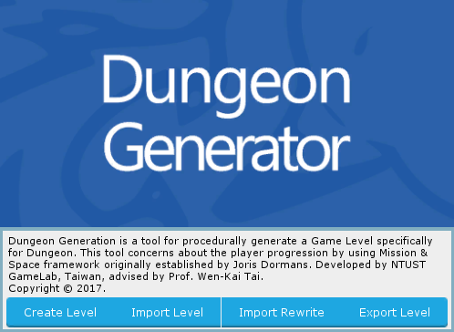

Slide 10
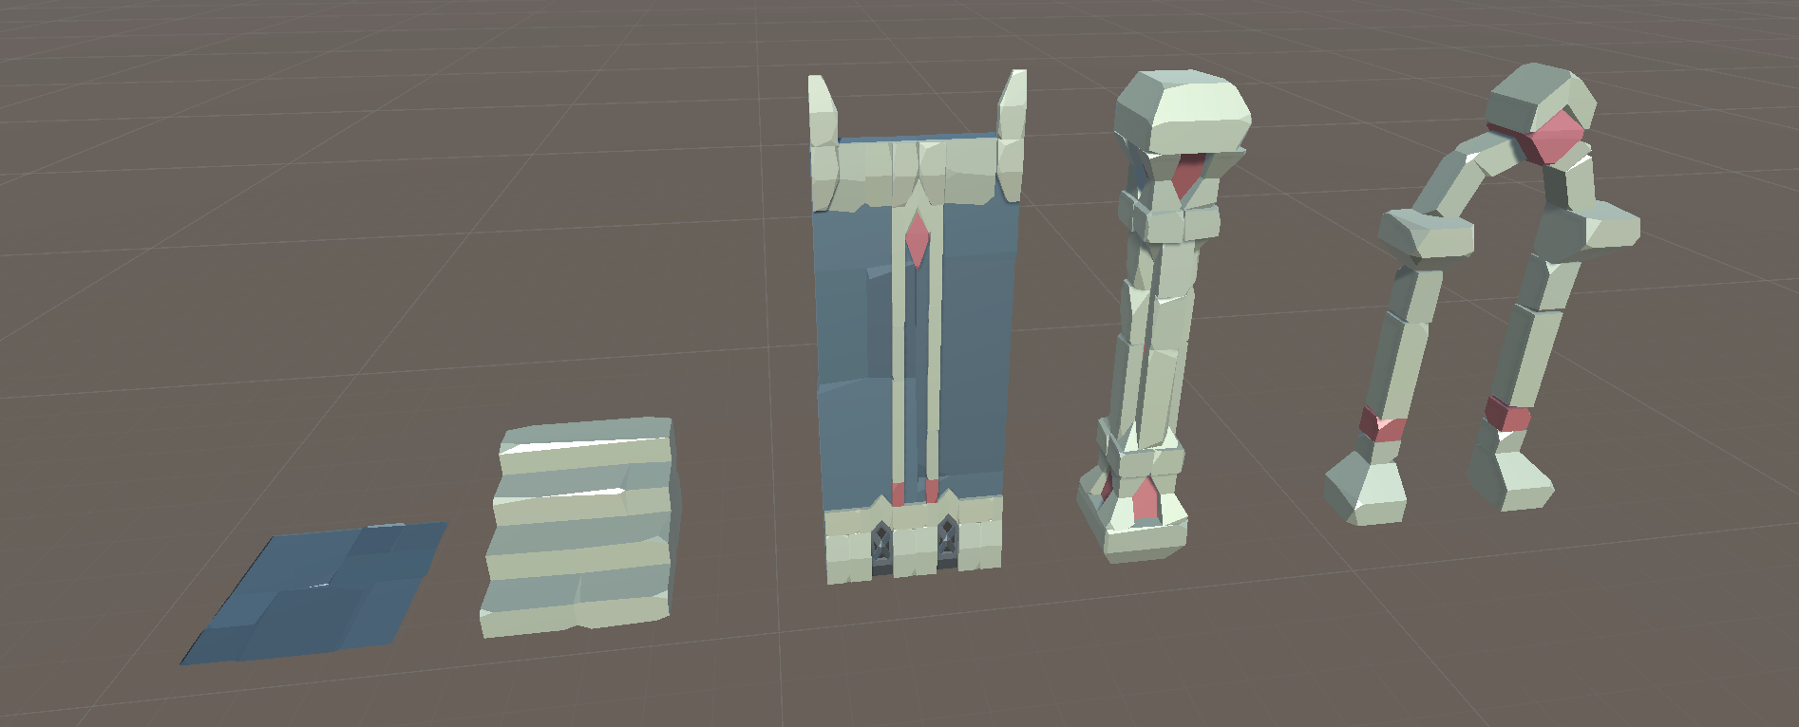

Slide 11
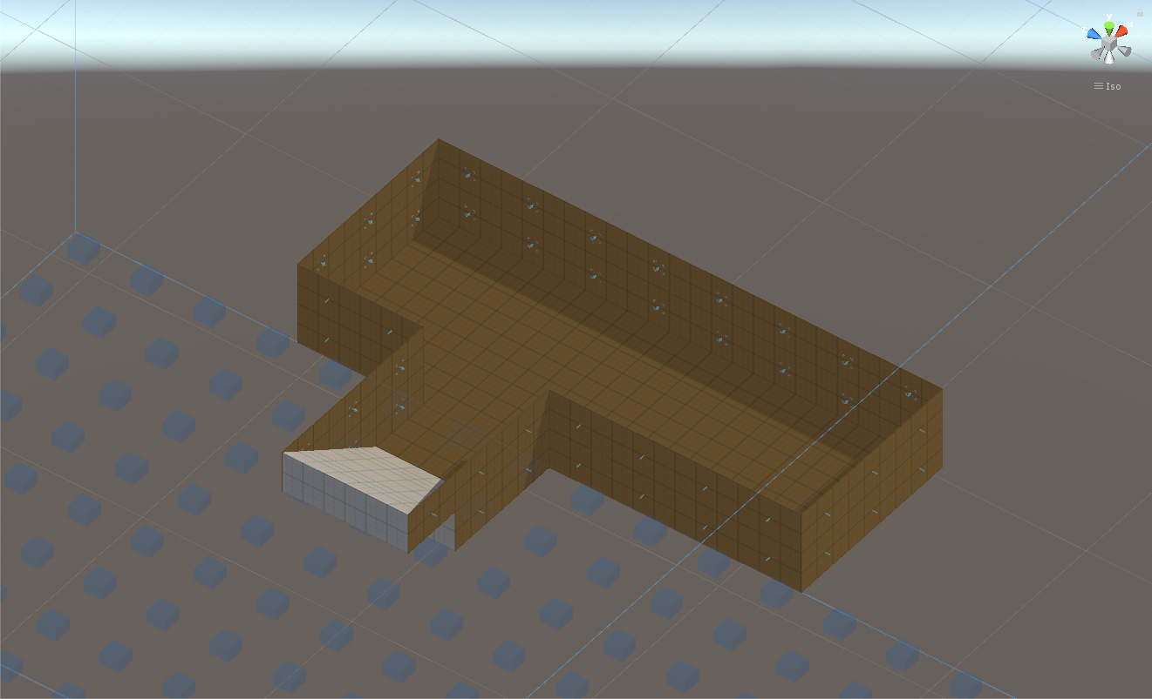
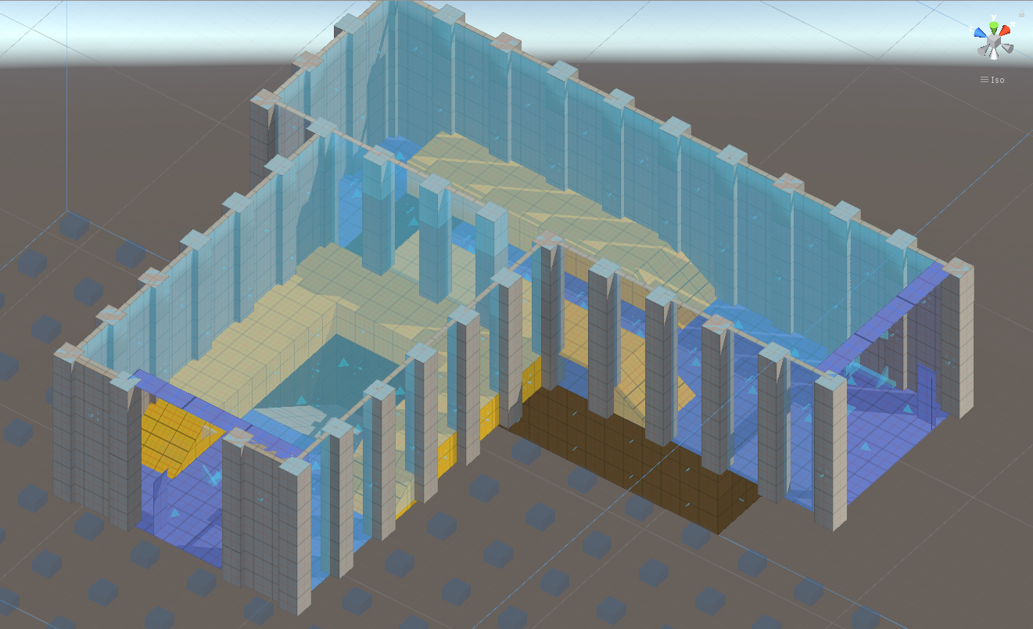
地下室
地上一樓

Slide 12
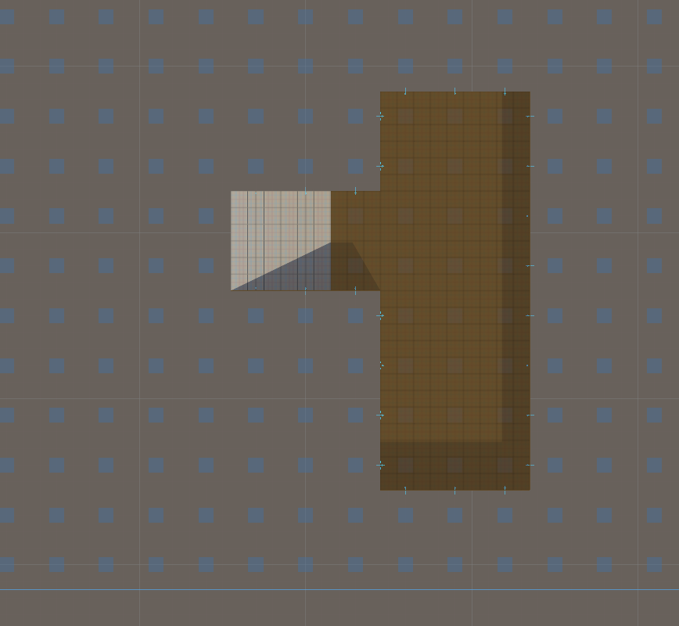
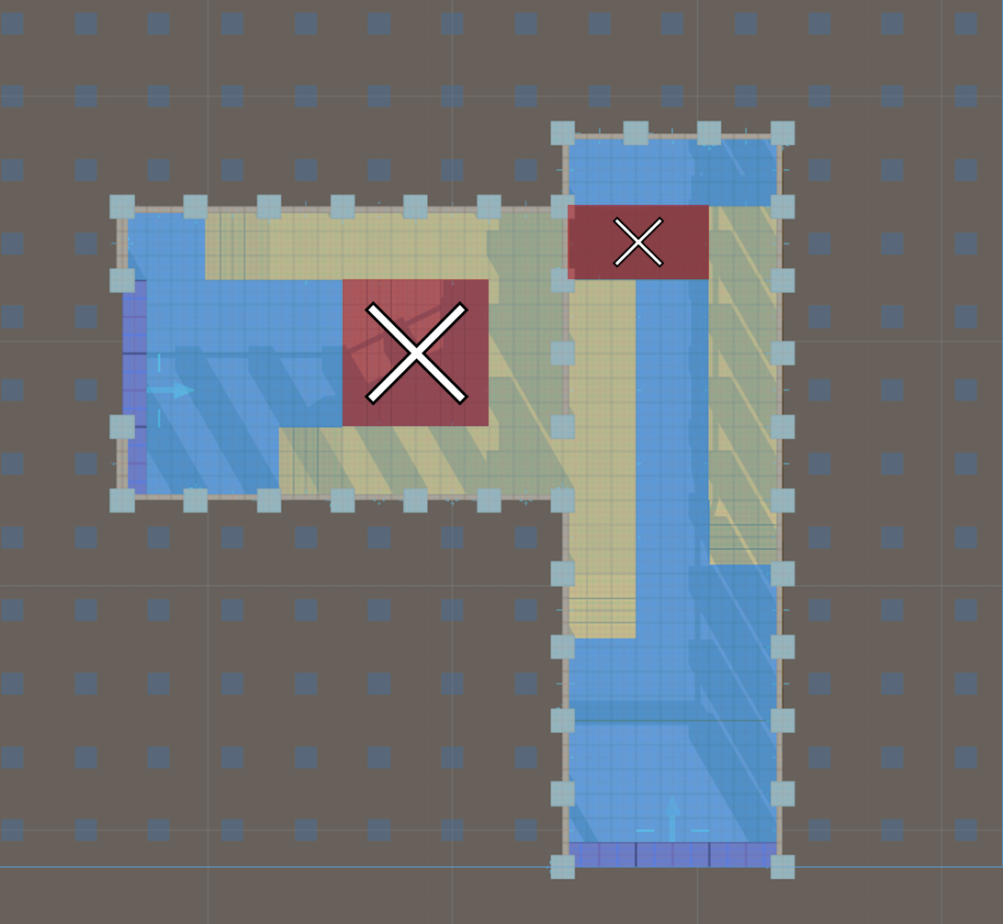
地下室
地上一樓

Slide 13
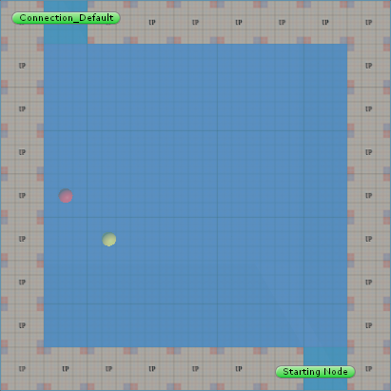
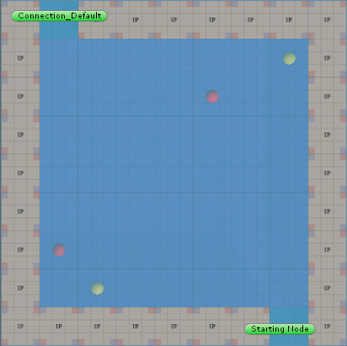
世代100次，分數7.61

Slide 14
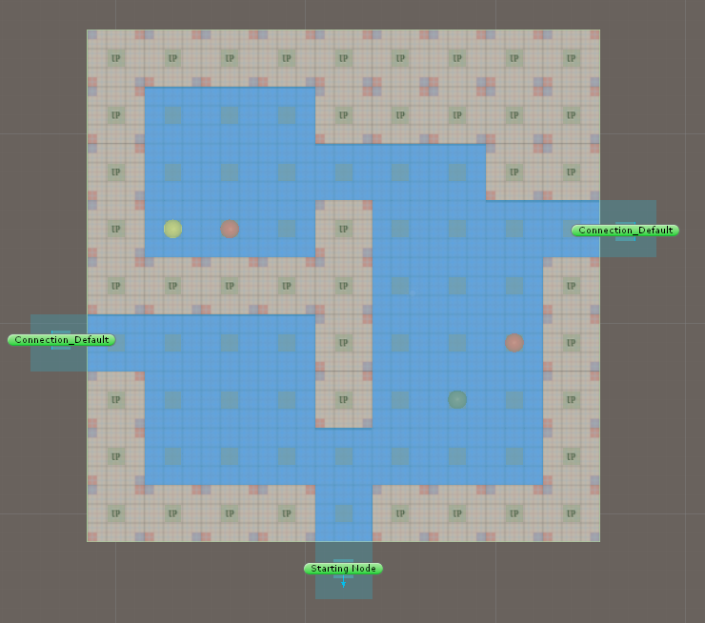
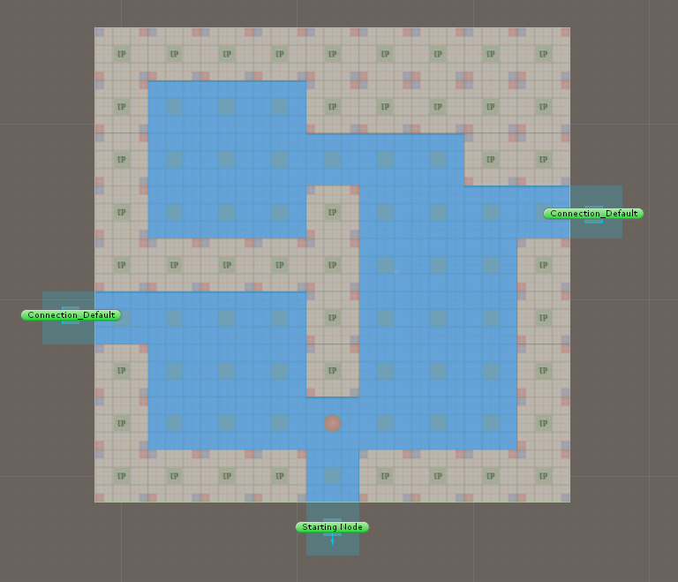

Slide 16
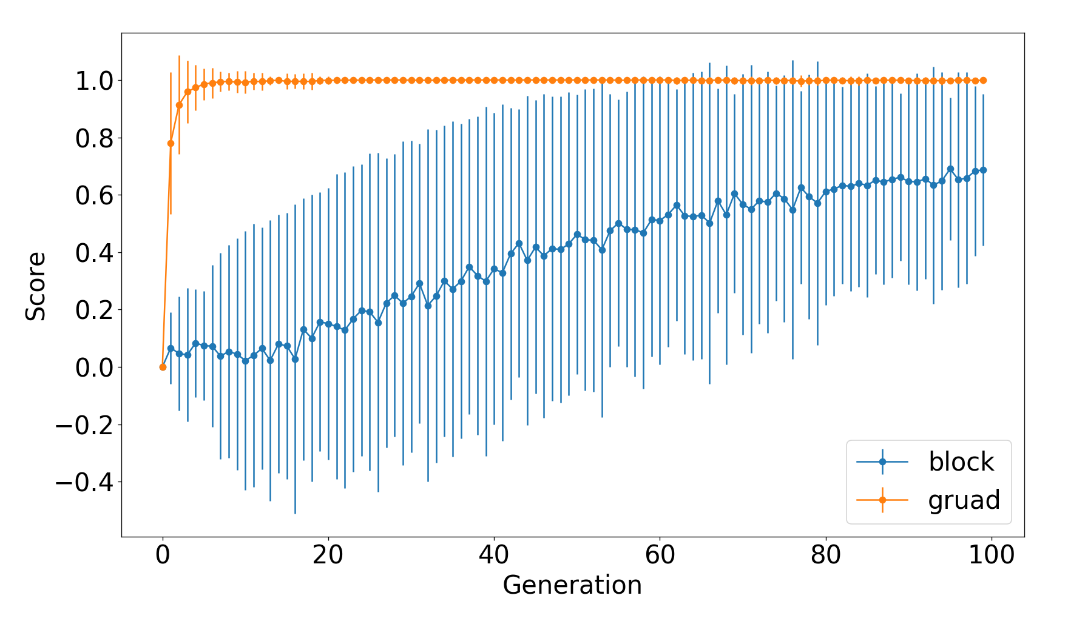

Slide 17
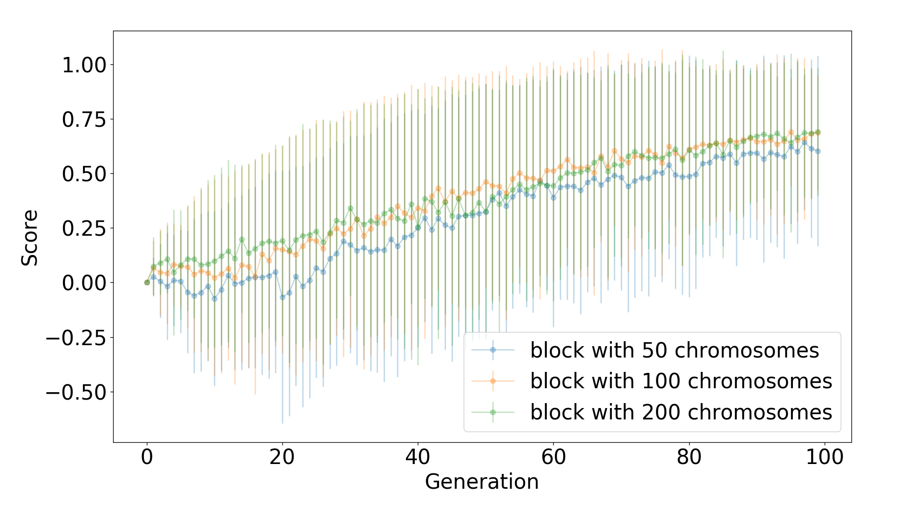

Slide 18
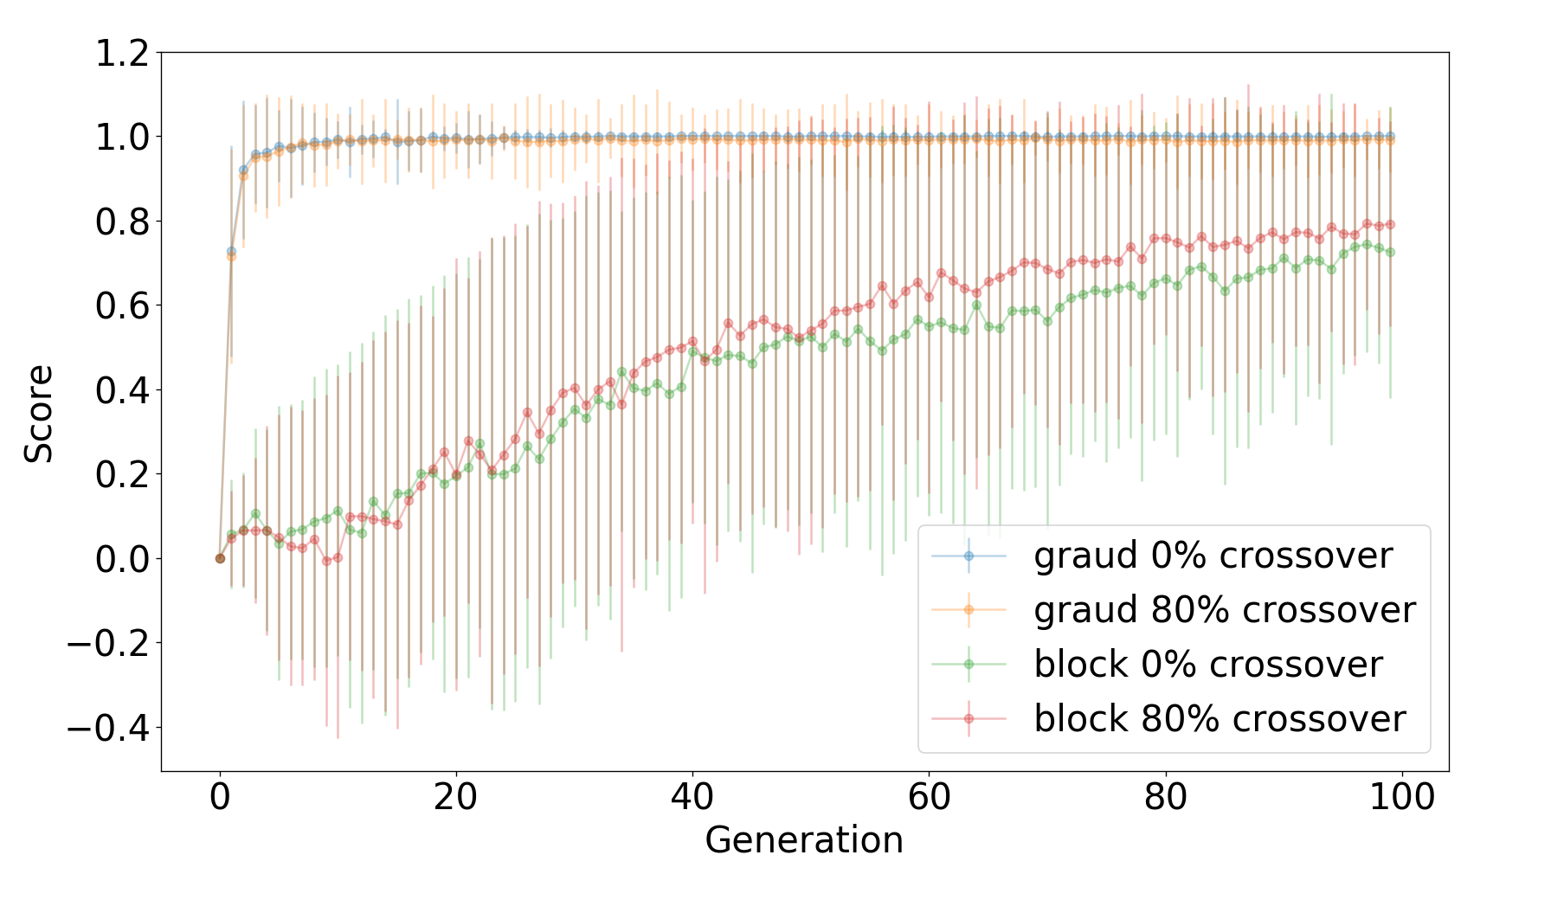

Slide 19
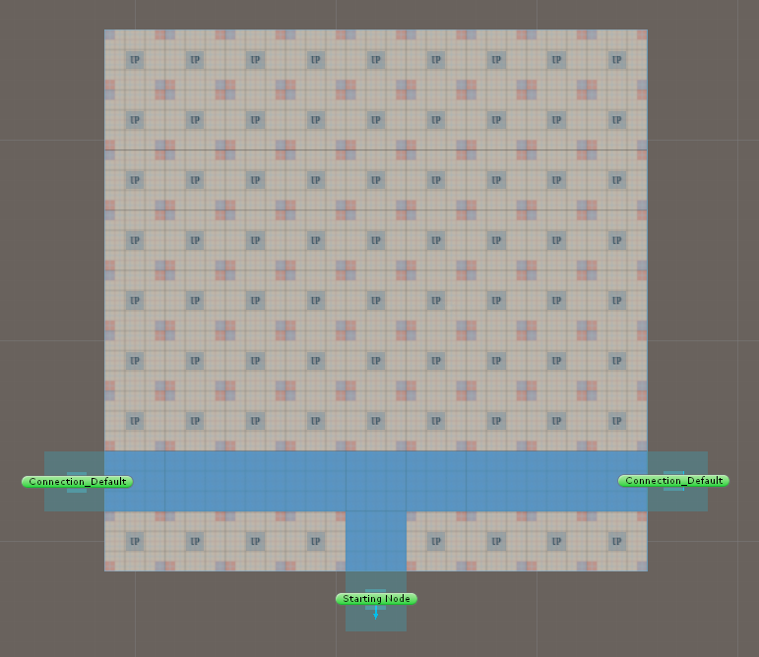
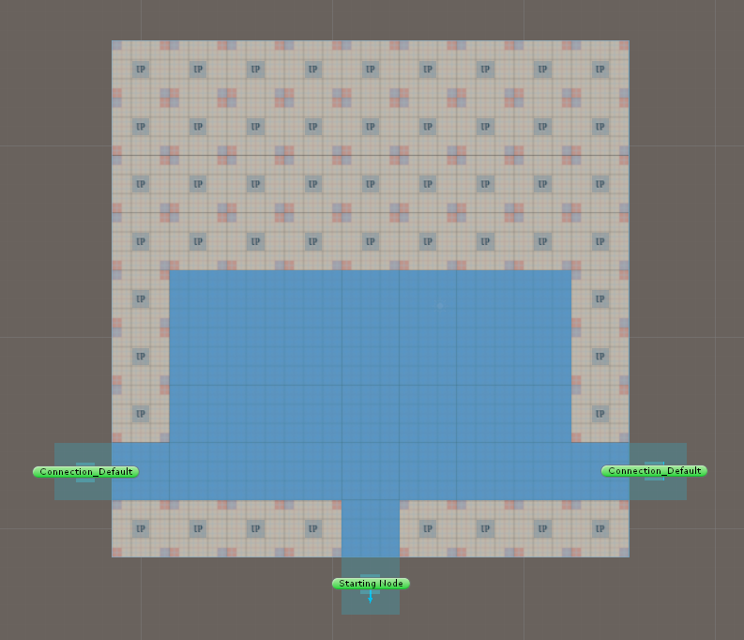
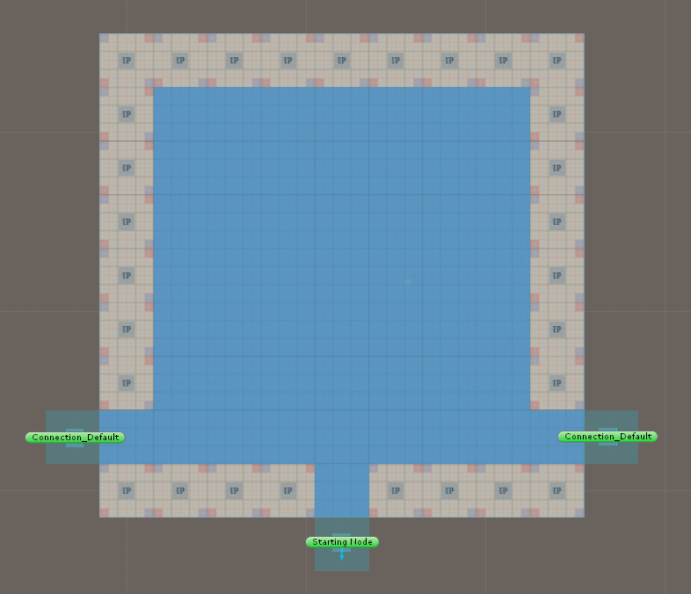

Slide 20
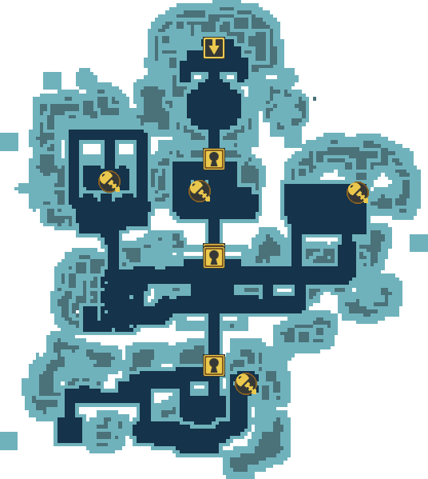
goal
tr
key
lock
trap
key
key
fight
lock
fight
fight
fight
trap
lock
en
key
exp

